Slide 1

Anatomia Comparata
Dipartimento di
Scienze della Vita
Laurea in Scienze e Tecnologie Biologiche
Gabriele Baj
gbaj@units.it
Lezione 11

Slide 2
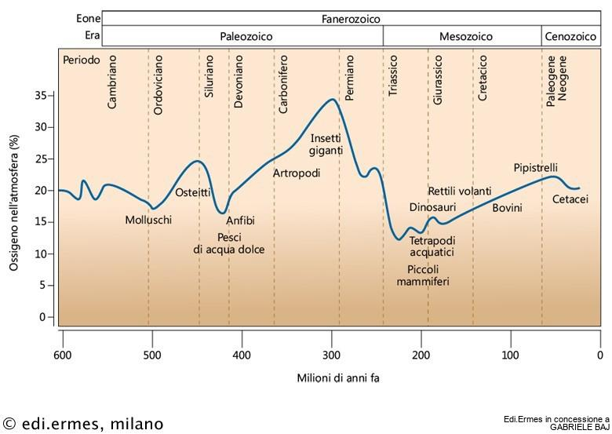
Variazioni nella concentrazione di ossigeno atmosferico e principali eventi evolutivi

Slide 3
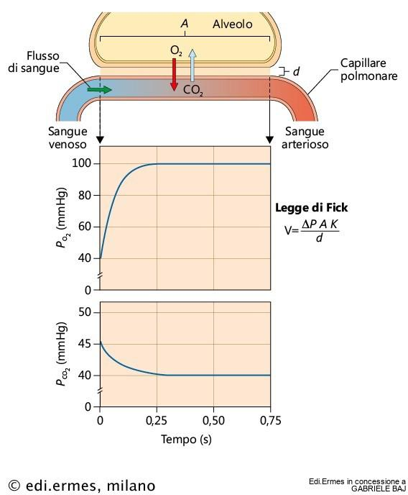
La legge di Fick regola la diffusione dell’ossigeno (O2) e dell’anidride carbonica (CO2) tra capillare polmonare e alveolo. V, tasso di diffusione;
dP, differenza tra la pressione parziale dei gas posti sui due lati della membrana respiratoria;
A, superficie di scambio;
K, coefficiente di diffusione;
d, spessore della membrana attraverso cui avviene la diffusione

Slide 4
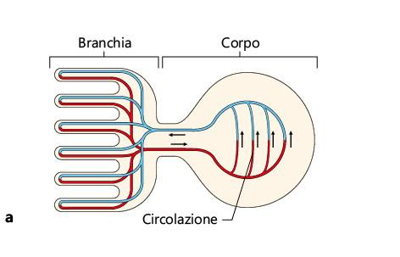
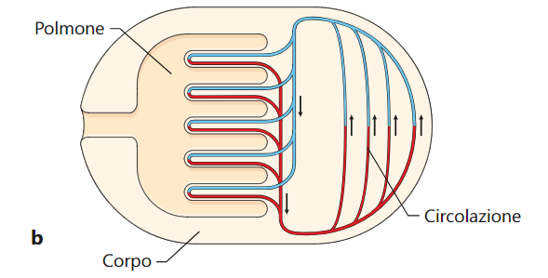
Tipologie di sistema resporatorio e loro localizzazione rispetto alla superficie corporea

Slide 5
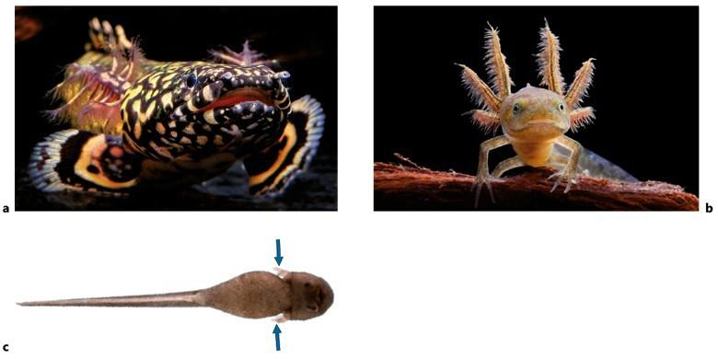
Nelle larve di alcune specie di pesci e nelle forme larvali degli anfibi sono presenti, solo transitoriamente, ai lati della testa, strutture piumose, le branchie esterne, le branchie interne sono invece definitive nell’adulto.
a, Bichirornato, Polypterus ornatipinnis (classe: Actinopterygii). b, Tritone crestato, Triturus cristatus (ordine: Urodela).
c, Girino di rana (ordine: Anura); le frecce indicano le branchie esterne

Slide 6
Sia le strutture respiratorie sia quelle deputate alla nutrizione si formano nell’embrione, durante il differenziamento della faringe, con la formazione, ai lati della testa, di una serie di protuberanze metameriche, di origine endodermica, le tasche faringee.
l numero delle tasche faringee è elevato negli agnati, fino a quindici paia negli estinti ostracodermi e fino a tredici nei ciclostomi moderni. negli gnatostomi, invece, raramente sono presenti più di sei paia di tasche faringee.
Tipi di branchie:
– Sacculari (ciclostomi)
– Settate (condroitti)
– Lamellari (osteitti)

Slide 7
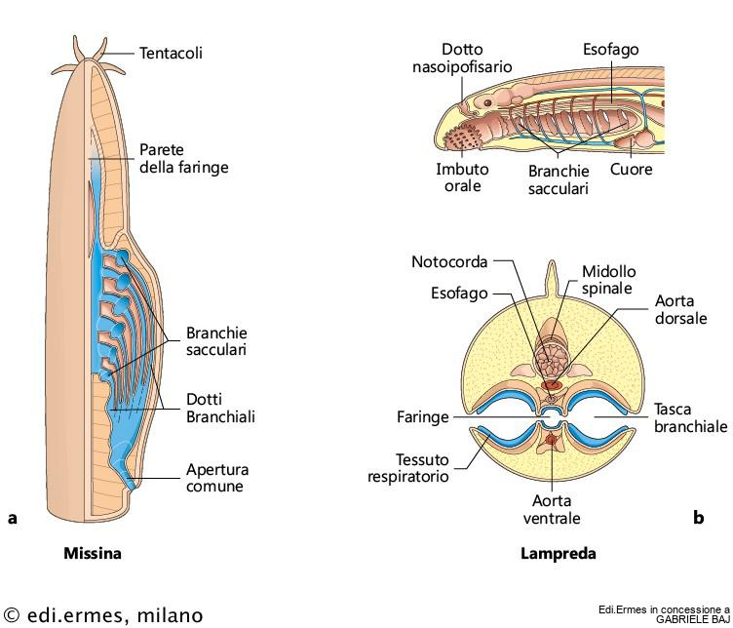
Branchie dei ciclostomi
le stesse fessure branchiali che, contraendosi ritmicamente, permettono il flusso e il deflusso dell’acqua
Da cinque a tredici,
definite branchie saccular
la camera del velo, una struttura muscolare che, contraendosi ritmicamente, pompa l’acqua nella faringe

Slide 8
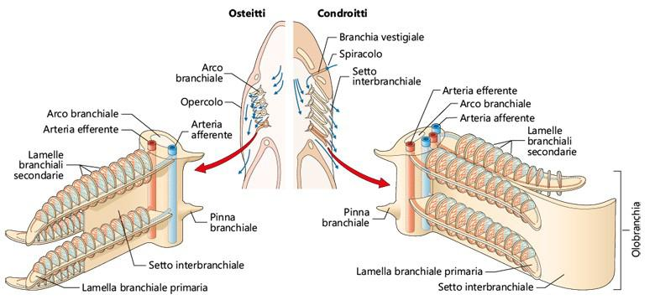
Morfologia e disposizione funzionale delle branchie in pesci ossei e cartilaginei
L’acqua introdotta dalla cavità orale è sospinta nelle branchie attraversando le lamelle branchiali, sede degli scambi respiratori. pesci cartilaginei possiedono da quattro a sette aperture branchiali, prive di opercolo, mentre i pesci ossei sono dotati di una sola apertura per lato, coperta da un opercolo

Slide 9
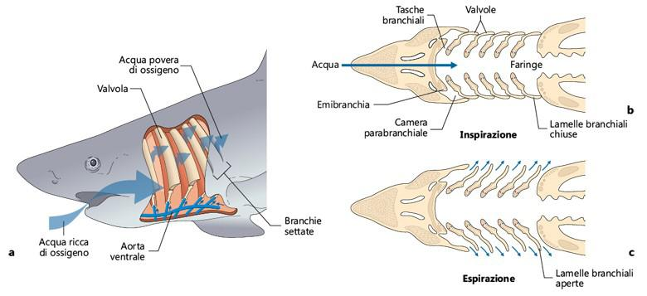
Ventilazione branchiale a pompa di un condroitto
Spiracolo
Prima fessura branchiale modificata per il trasporto dell’acqua all’interno della bocca durante la ventilazione.
a, Negli squali, l’acqua è aspirata attraverso la bocca, in seguito all’espansione della faringe, e quindi espulsa attraverso le branchie. b, Quando lo squalo apre la bocca per inghiottire l’acqua, le lamelle branchiali si chiudono, aderendo al corpo. c, Non appena la bocca viene chiusa, la faringe, compressa dai muscoli adduttori della mandibola, spinge l’acqua attraverso le branchie, che si aprono.

Slide 10
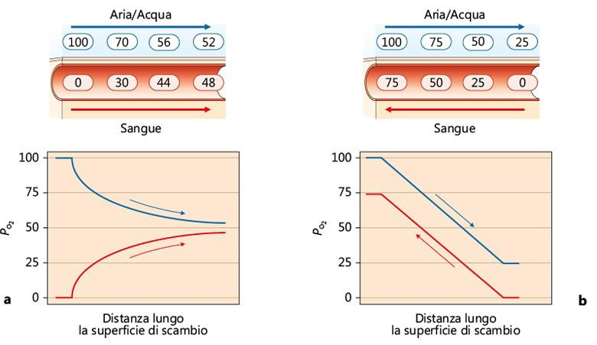
Andamento della pressione parziale di ossigeno nel sangue
Andamento della pressione parziale di ossigeno (PO2) nel sangue a contatto con un flusso di aria o acqua nell’ambiente che fluisca nella stessa direzione (flusso in corrente) (a) oppure in direzione opposta (flusso in controcorrente) (b). A parità di PO2 iniziale nell’ambiente, nel flusso in corrente il sistema raggiunge l’equilibrio e lo scambio non ha più luogo, mentre nel flusso in controcorrente l’equilibrio non è raggiunto e lo scambio può avvenire per tutta la lunghezza del capillare. Dunque, il meccanismo di scambio in controcorrente garantisce il raggiungimento di un valore più elevato di PO2 nel sangue refluo dal sistema.

Slide 11
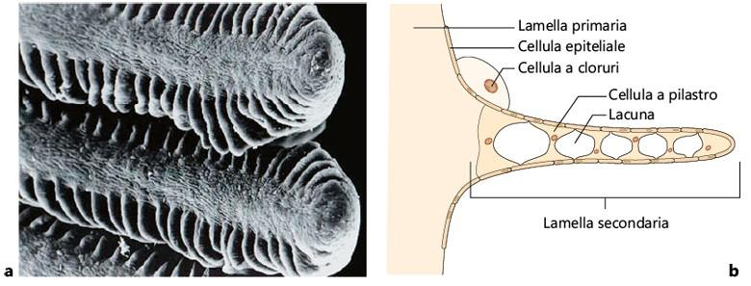
a, Branchie di pesce osservate al microscopio elettronico a scansione (SEM).
b, Schema della struttura di una lamella secondaria

Slide 12
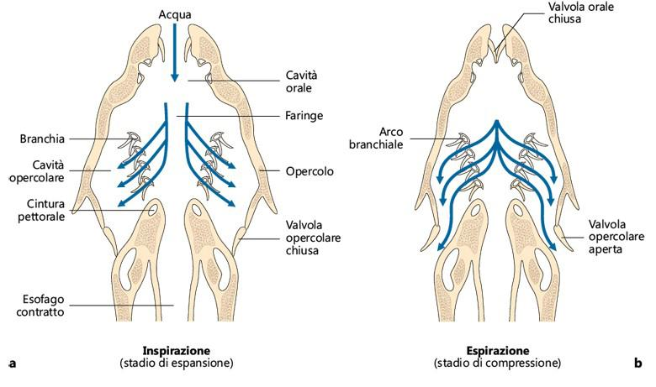
Meccanismi respiratori nei telostei
l ciclo respiratorio è a flusso continuo unidirezionale. a, Durante la fase inspiratoria, gli opercoli si chiudono e la cavità orale si dilata, aspirando acqua nella bocca. Contemporaneamente, per il dispiegamento della membrana branchiostega, le camere branchiali si dilatano, in modo da far fluire l’acqua sulle branchie
. b, Durante la fase espiratoria, la bocca si chiude e l’orofaringe è compressa; si crea, così, una pressione interna positiva, che fa defluire l’acqua all’esterno attraverso la cavità opercolare, ora aperta.

Slide 13
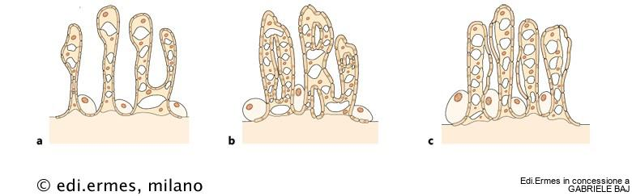
Effetti indotti sulle branchie dei pesci da inquinanti o da eccesso di cloro nell’acqu
a, Ispessimento. b, Fusione di due lamelle secondarie. c, Lifting delle cellule epiteliali o delle cellule a cloruri (ridisegnato da Pawert, 1998)

Slide 14
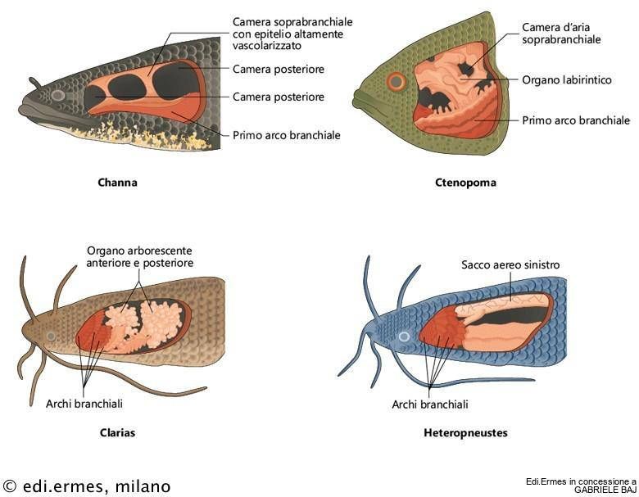
Adattamenti per la respirazione aerea

Slide 15
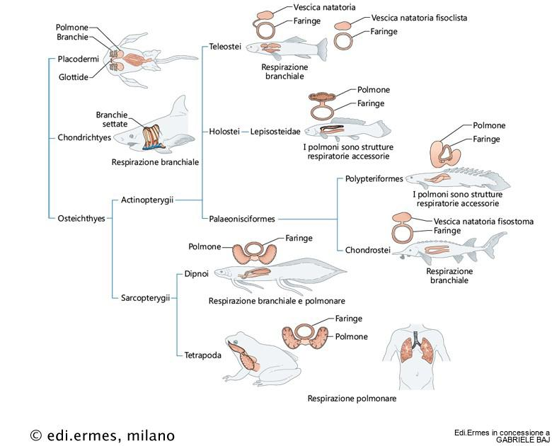
Evoluzione degli organi e dei meccanismi per la respirazione aerea

Slide 16
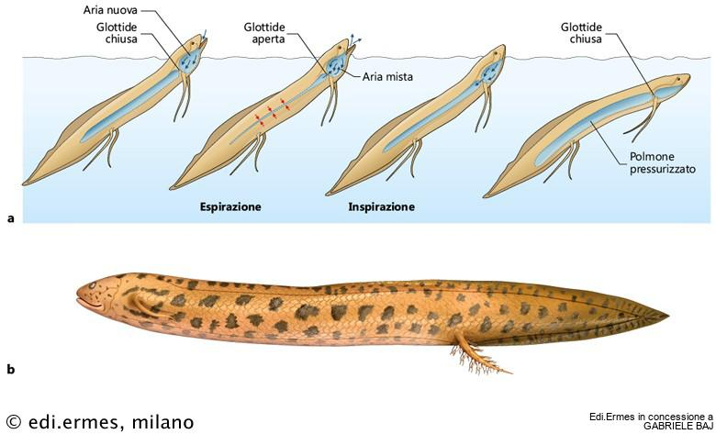
Meccanismi respiratori nei pesci polmonati

Slide 17
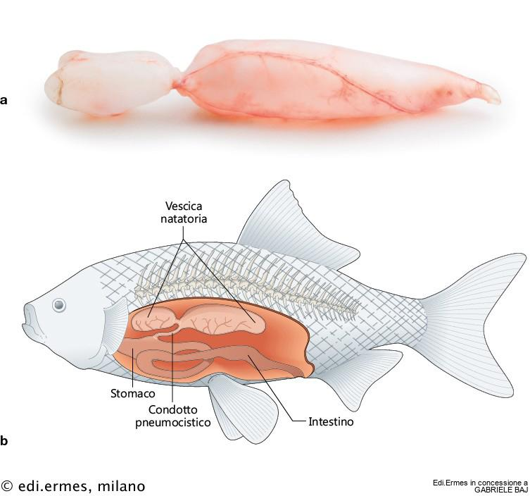
a, La vescica natatoria ha principalmente una funzione idrostatica, aiutando i pesci nel galleggiamento grazie alle variazioni di volume del gas al proprio interno. b, Localizzazione.

Slide 18
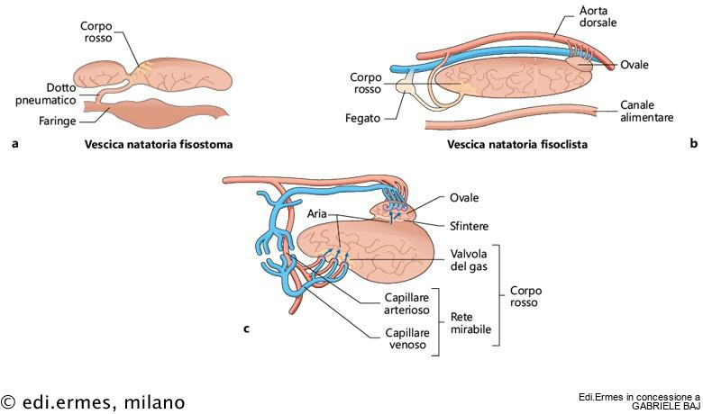
Funzioni:
• idrostatica
• respiratoria
• di conservazione dell’ossigeno
• sensitiva
• di connessione con l’orecchio interno
• di produzione di suon
a, Le vesciche natatorie fisostome mantengono la loro connessione con la faringe mediante il dotto pneumatico.
b, Nella vescica natatoria fisoclista si perde il dotto pneumatico.
c, Il pesce regola la spinta idrostatica introducendo gas prodotti dalla rete mirabile del corpo rosso (valvola del gas). I gas vengono eliminati a livello dell’ovale o, nei fisostomi, attraverso la bocca.

Slide 19
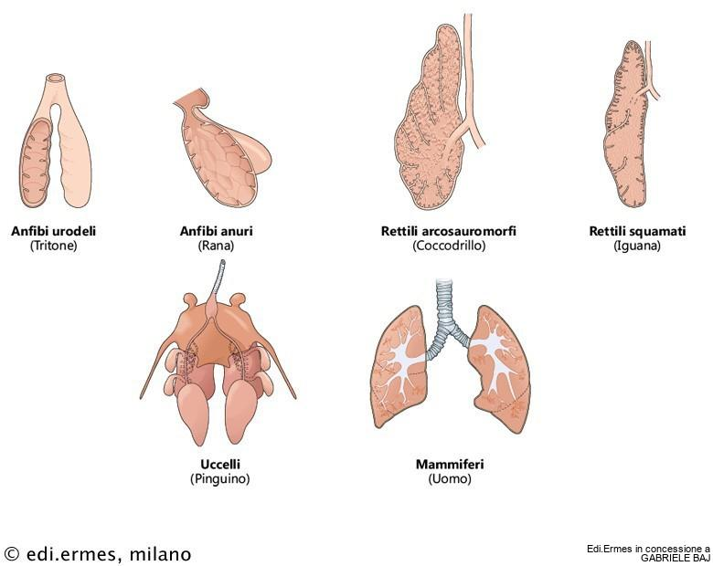
Modificazioni nella struttura dei polmoni, con lo sviluppo di un sistema di setti interni sempre più complesso, e dell’albero respiratorio, via via sempre più lung

Slide 20
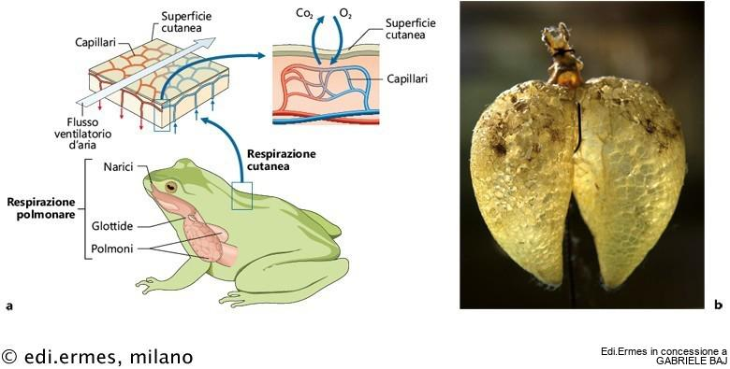
a, Schema del sistema respiratorio. b, Polmoni sacciformi di rana. CO2, anidride carbonica; O2, ossigeno (b, pgc Stefano Puzzuoli)

Slide 21
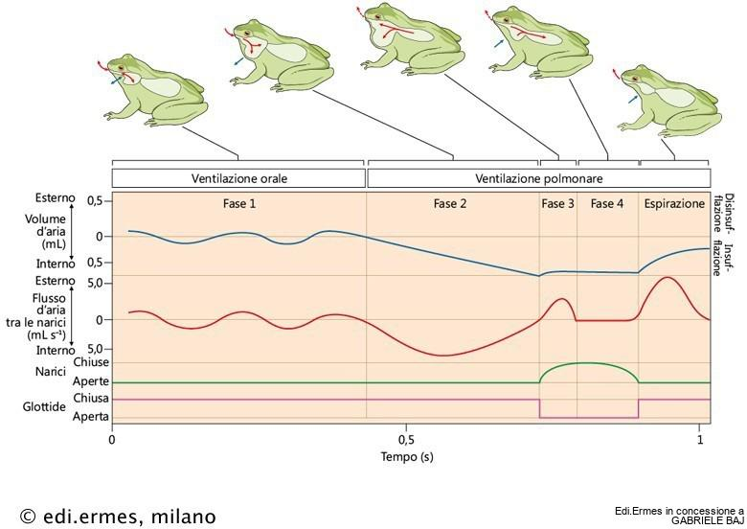
Ventilazione polmonare in una rana
Andamento dei flussi d’aria in relazione alle fasi di apertura e chiusura delle narici e della glottide.

Slide 22
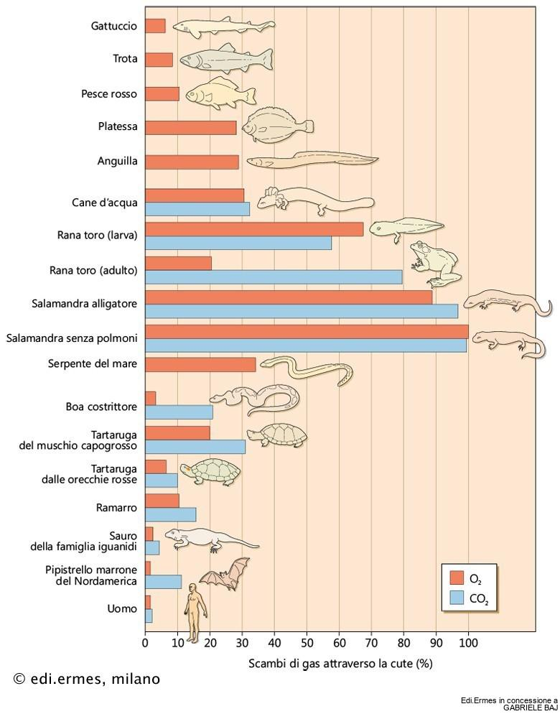
Contributo percentuale della respirazione cutanea agli scambi totali di gas (ossigeno, O2, e anidride carbonica, CO2) in alcuni vertebrati.

Slide 23
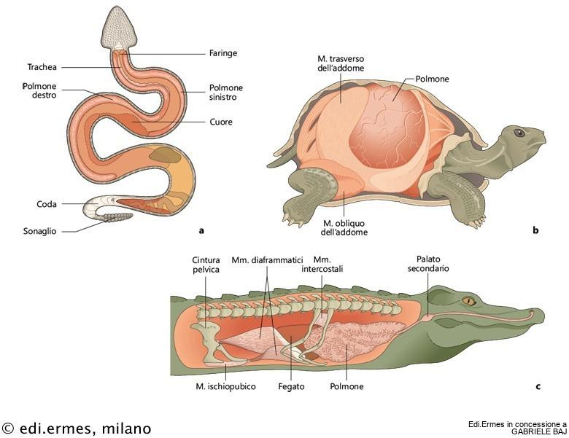
Adattamenti respiratori dei rettili
a, Serpenti. b, Cheloni. La coppia di muscoli trasversi dell’addome avvolgono la porzione posteriore dei polmoni e con la loro contrazione comprimono i polmoni consentendo l’espirazione. I muscoli obliqui dell’addome contraendosi aiutano ad ampliare il volume all’interno del carapace consentendo l’inspirazione. c, Coccodrilli. Durante l’inspirazione, i muscoli diaframmatici, contraendosi, spostano il fegato all’indietro, favorendo un ampliamento della cavità pleurica e una diminuzione della pressione endopolmonare. L’aria è aspirata nei polmoni come avviene quando il pistone di una siringa viene tirato indietro.

Slide 24
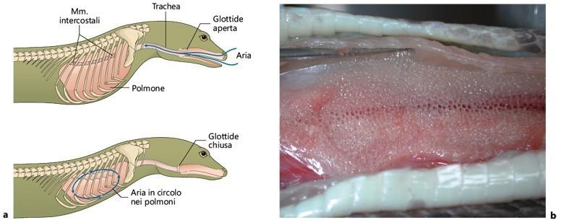
Ventilazione polmonare in un sauro
a, I rettili ventilano i loro polmoni attraverso un meccanismo attivo di pompa aspirante: la contrazione dei muscoli intercostali, durante l’inspirazione, aiuta a espandere la gabbia toracica, la pressione al suo interno scende al di sotto di quella atmosferica, i polmoni si espandono e l’aria è risucchiata all’interno. Quando la glottide si chiude, l’aria è trattenuta nei polmoni. b, L’epitelio superficiale dei polmoni è stato asportato per mostrare i numerosi faveoli che conferiscono un aspetto a nido d’ape e aumentano l’area della superficie disponibile per gli scambi respiratori (b, pgc Marta Avanzi).

Slide 25
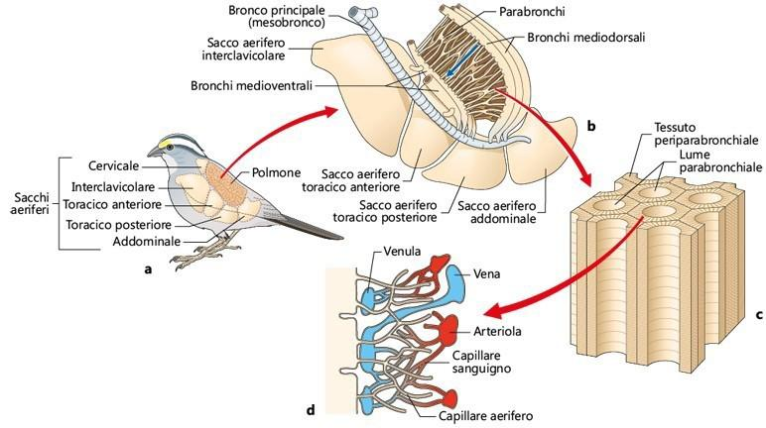
Sistema respiratorio degli uccelli
a, Localizzazione del polmone e degli annessi sacchi aeriferi; questi si trovano tra i visceri e si estendono nelle ossa pneumatiche adiacenti. b, Disposizione dei parabronchi. La freccia blu indica il flusso unidirezionale di aria. c, I capillari ematici decorrono nella parete dei parabronchi attorno al lume aereo. d, Schema delle strutture capillari vascolari e respiratorie

Slide 26
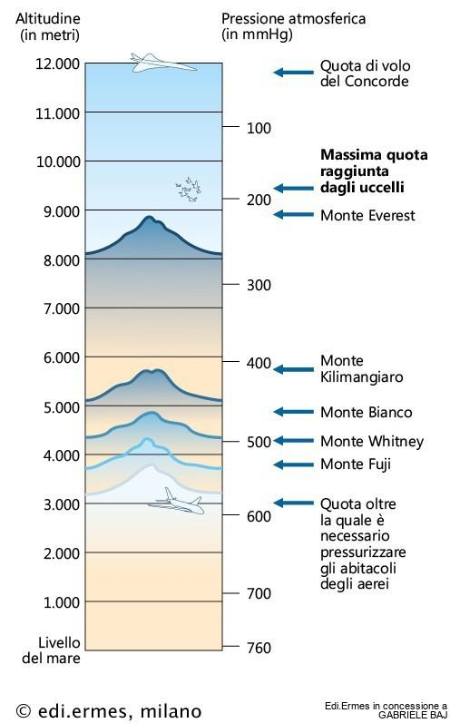
Sistema respiratorio degli uccelli
Il caratteristico sistema respiratorio degli uccelli consente alle diverse specie di volare anche ad altezze elevate, dove la concentrazione di ossigeno è estremamente rarefatta.

Slide 27
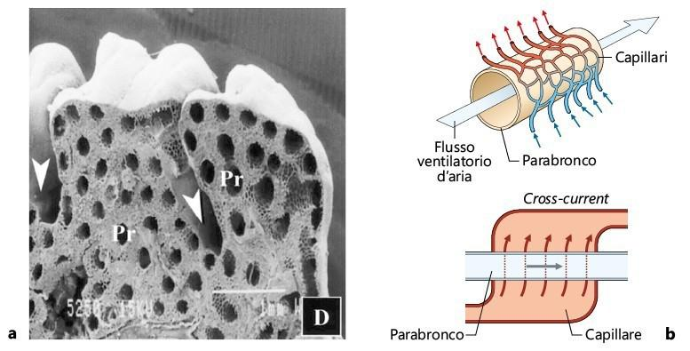
Parabronchi degli uccelli
a, Immagine al microscopio elettronico a scansione della struttura dei parabronchi (Pr); la freccia indica una deep costal impression. b, Scambio gassoso a correnti incrociate fra capillari aeriferi dei parabronchi e capillari sanguigni

Slide 28
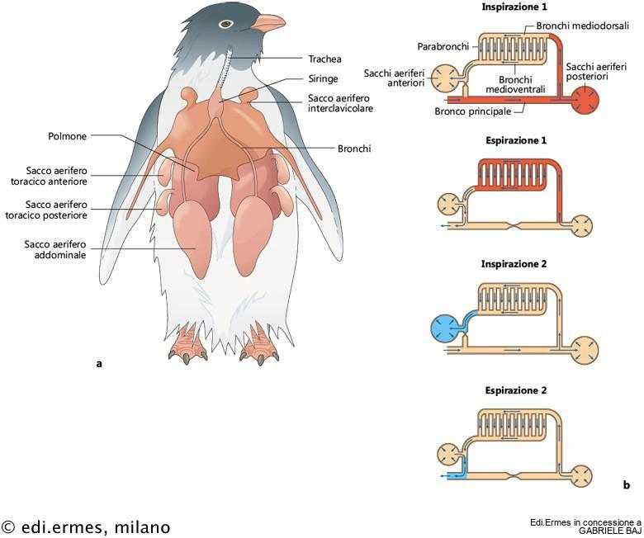
a, Sistema respiratorio di un pinguino. b, La prima inspirazione fa entrare l’aria nei sacchi aeriferi posteriori. Con la prima espirazione, i sacchi aeriferi posteriori si contraggono e l’aria arriva nei polmoni, spingendo in avanti l’aria che già era nel loro interno. Con la seconda inspirazione l’aria passa nei sacchi aeriferi anteriori, da cui fuoriesce attraverso la trachea con la seconda espirazione

Slide 29
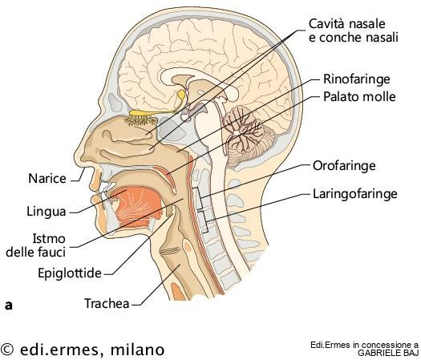

Slide 30
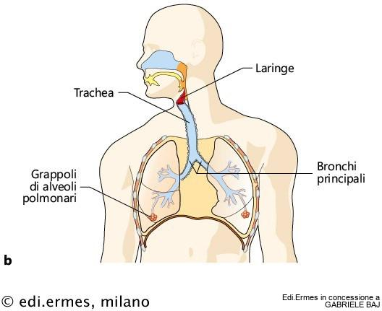

Slide 31
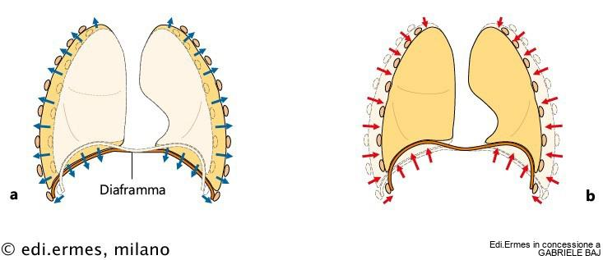
Ventilazione polmonare
Durante l’inspirazione il diaframma si contrae e appiattisce con conseguente dilatazione della cavità toracica ed espansione dei polmoni.
b, Durante l’espirazione il diaframma si rilascia e riprende la forma a cupola, con conseguente riduzione della cavità toracica e compressione dei polmon

Slide 32
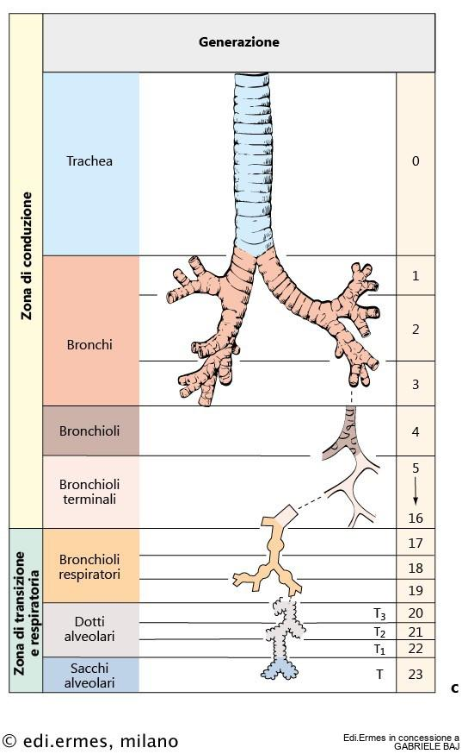
Suddivisione delle vie aeree nel polmone in generazioni di dotti di diametro progressivamente inferiore. Le prime sedici generazioni svolgono il ruolo di conduzione dei gas, mentre i successivi tratti costituiscono la sezione respiratoria vera e propria, nella quale si verificano gli scambi dei gas.

Slide 33
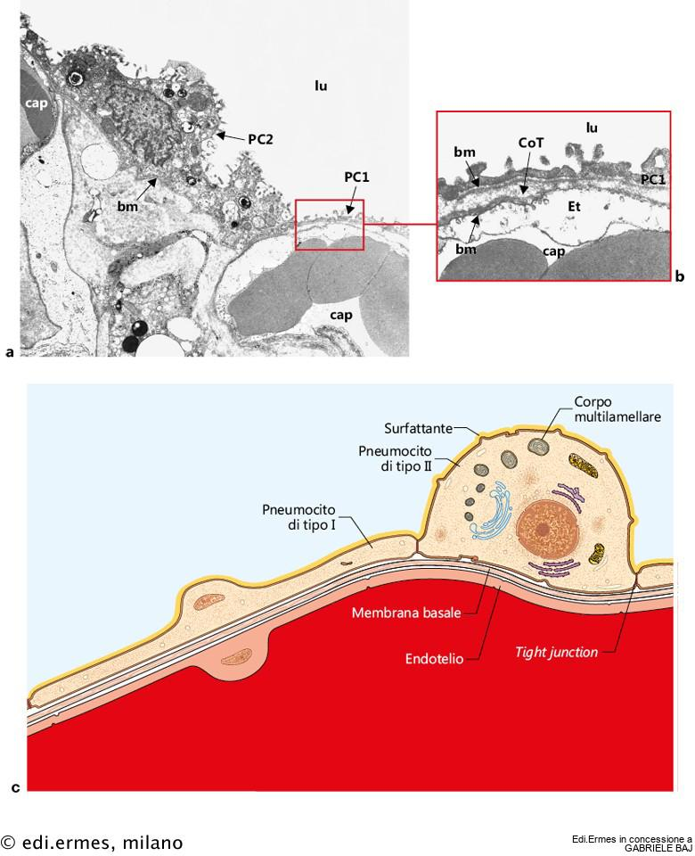

Slide 34
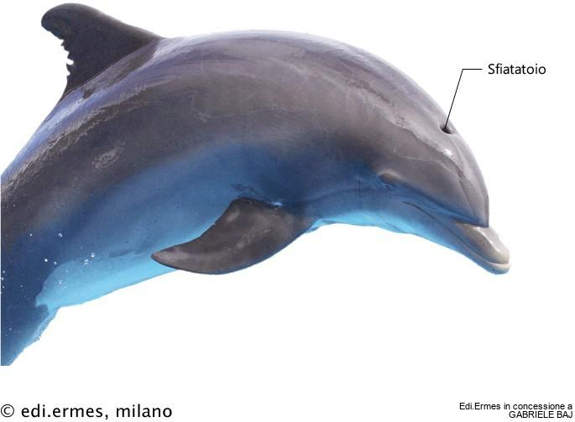
Lo sfiatatoio è omologo alle narici degli altri mammiferi e permette ai cetacei di respirare meglio quando si trovano in superficie.

